Slide 1

Звіт про роботу студентського наукового гуртка «Методологія та методика наукових досліджень» за 2020/2021 навчальний рік
НАЦІОНАЛЬНИЙ УНІВЕРСИТЕТ БІОРЕСУРСІВ ТА ПРИРОДОКОРИСТУВАННЯ УКРАЇНИ
ГУМАНІТАРНО-ПЕДАГОГІЧНИЙ ІНСТИТУТ
КАФЕДРА УПРАВЛІННЯ ТА ОСВІТНІХ ТЕХНОЛОГІЙ
Київ - 2021

Slide 2
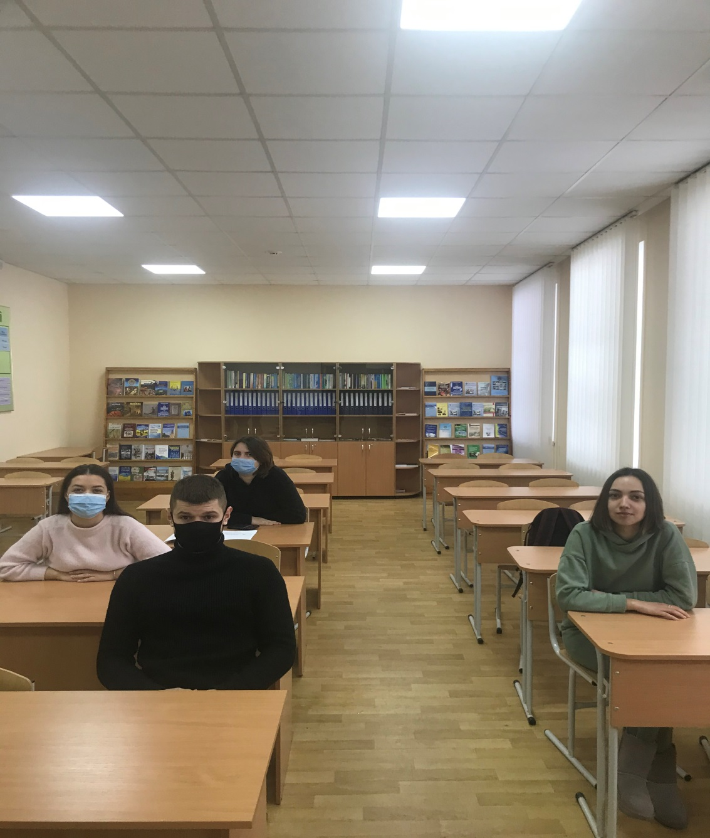
Наукова спрямованість гуртка : управління освітою, методологія досліджень та методика навчання дисциплін
Заходи проведені гуртком :
1. Презентація інформації щодо планових наукових регіональних всеукраїнських та міжнародних конкурсів, грандів, конференцій.
2. Участь у студентських наукових конференціях за результатами виробничих практик.

Slide 3
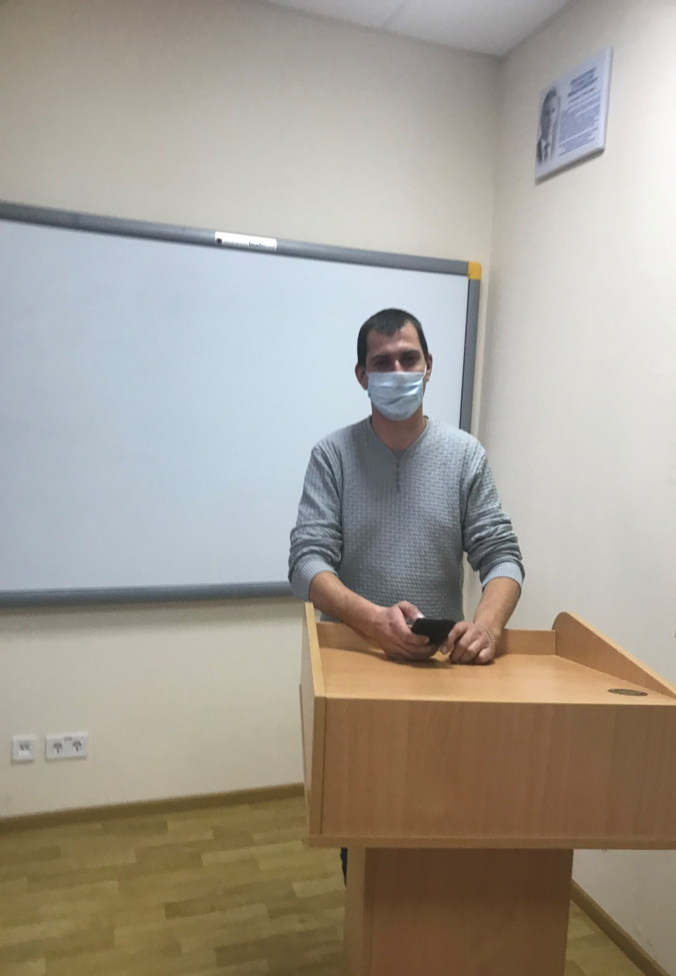
3. Участь у міжнародних конференціях відповідно напрямів дослідження гуртка: теоретичні основи наукових досліджень; основи управління та методології наукового дослідження; організація збору і документальне оформлення інформації; науково-дослідна робота студентів, її форми і роль у підготовці фахівців; організація роботи студентського наукового гуртка; інноваційні методики навчання фахових дисциплін, методика реабілітаційних заходів у соціальній роботі.
4. Презентація доповідей студентів із захисту курсових робіт.
5. Організація та проведення круглих столів «Перспективи ефективного працевлаштування випускників зі спеціальностей: «Управління персоналом», «Управління навчальним закладом», «Педагогіка вищої школи», «Соціальна робота», «Право» та аналіз наявного стану і подолання проблем».
6.Участь у «Фестивалі студентської науки – 2021»

Slide 4
Стратегія розвитку студентського наукового гуртка:
1. Освоєння студентами майбутньої професійної діяльності шляхом інтеракції змісту науково-дослідницької діяльності на всіх етапах та управлінських рівнях фахової підготовки.
2. Організація наукової роботи професійного спрямування з метою підготовки елітного фахівця-дослідника якісно нового типу.
Кількість членів гуртка : 41.
Кількість студентів, залучених до роботи гуртка (не членів гуртка): 129.

Slide 5
Досягнуті результати роботи гуртка :
наукові публікації: 2.
Холдеєва А.Є., Журавська Н.С., Ящук С.П. Онтологія професійної компетентності управителя з персоналу підприємства. World science: problems, prospects and innovations: Sci-conf.com.ua» BoScience Publisher. Toronto, Canada. 2021. 1300 p. URL: https://sci-conf.com.ua/wp-content/uploads/2021/01/WORLD-SCIENCE-PROBLEMS-PROSPECTS-AND-INNOVATIONS-27-29.01.21.pdf
2. Зюков С.С., Журавська Н.С., Ящук С.П. Формування ефективної команди на підприємстві. Science and education: problems, prospects and innovations. BoScience Publisher. Kyoto, Japan. 2021.Р.467-473. URL: https://sci-conf.com.ua/wp-content/uploads/2021/04/SCIENCE-AND-EDUCATION-PROBLEMS-PROSPECTS-AND-INNOVATIONS-1-3.04.2021.pdf

Slide 6
Досягнуті результати роботи гуртка :
тези, матеріали доповідей: 8.
1. Коваленко Т. Система мотивації педагогічних працівників як чинник забезпечення якості фахової передвищої освіти. Фахова передвища освіта: сучасні виклики та перспективи розвитку: зб.матеріалів ІІ Всеукр.заочно-дистанц.наук-практ.конф. Київ, 22 квітня 2021 р.
2. Кузнецова О. Формування практичної готовності як професійний розвиток педагогічних працівників. Фахова передвища освіта: сучасні виклики та перспективи розвитку: зб.матеріалів ІІ Всеукр.заочно-дистанц.наук-практ.конф. Київ, 22 квітня 2021 р.

Slide 7
Досягнуті результати роботи гуртка
3. Сохієва А. Управління конфліктами в колективі : сучасні тенденції. Фахова передвища освіта: сучасні виклики та перспективи розвитку: зб.матеріалів ІІ Всеукр.заочно-дистанц.наук-практ.конф. Київ, 22 квітня 2021 р.
4. Холдеєва А. компетентнісно-орієнтовна підготовка фахівців як умова самореалізації особистості. Фахова передвища освіта: сучасні виклики та перспективи розвитку: зб.матеріалів ІІ Всеукр.заочно-дистанц.наук-практ.конф. Київ, 22 квітня 2021 р.

Slide 8
Досягнуті результати роботи гуртка
5.Зюков С.С. Формування ефективної команди на підприємстві. Science and education: problems, prospects and innovations: зб.матеріалів VII Міжн. наук.практ. конф. Кіото, Японія, 1-3 квітня 2021 р.
6. Холдеєва А.Є. Онтологія професійної компетентності управителя з персоналу підприємства. World science: problems, prospects and innovations: зб.матеріалів V Міжн. наук.практ. конф. Торонто, Канада. 27-29 січня 2021 р.

Slide 9
Досягнуті результати роботи гуртка
7. Коваленко Т.О. Формування системи мотивації педагогічних працівників у закладі дошкільної освіти. Fundamental and applied research in the modern world : зб.матеріалів VIII Міжн. наук.практ. конф. Бостон, США, 17-19 березня 2021 р.
8. Кузнецова О. Вплив стилю управління на соціально-психологічний клімат педагогічного колективу закладу загальної середньої освіти. Аchievements and prospects of modern scientific research: зб.матеріалів IV Міжн. наук.практ. конф. Буенос-Айрес, Аргентина, 7-9 березня 2021 р.

Slide 10
Досягнуті результати роботи гуртка :
виступи студентів на семінарах, конференціях: 8.
1. Кузнецова О. Формування практичної готовності як професійний розвиток педагогічних працівників.
2. Сохієва А. Управління конфліктами в колективі : сучасні тенденції.
3. Холдеєва А. Компетентнісно-орієнтовна підготовка фахівців як умова самореалізації особистості.
4. Коваленко Т. Система мотивації педагогічних працівників як чинник забезпечення якості фахової передвищої освіти.

Slide 11
Досягнуті результати роботи гуртка
5.Зюков С.С. Формування ефективної команди на підприємстві.
6. Холдеєва А.Є. Онтологія професійної компетентності управителя з персоналу підприємства.
7. Коваленко Т.О. Формування системи мотивації педагогічних працівників у закладі дошкільної освіти.
8. Кузнецова О. Вплив стилю управління на соціально-психологічний клімат педагогічного колективу закладу загальної середньої освіти

Slide 12
Досягнуті результати роботи гуртка :
наукові роботи на міжвузівських студентських наукових конкурсах: 1.
1. Сохієва А. Управління конфліктами в колективі.

Slide 13
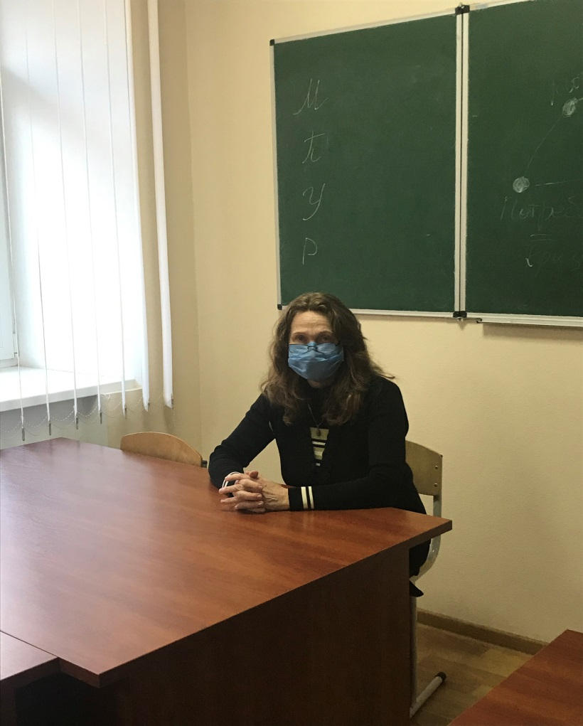
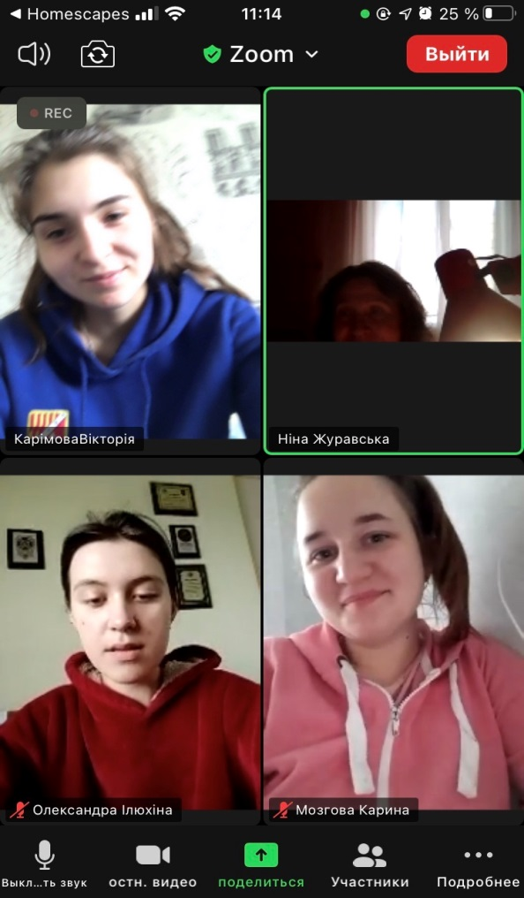
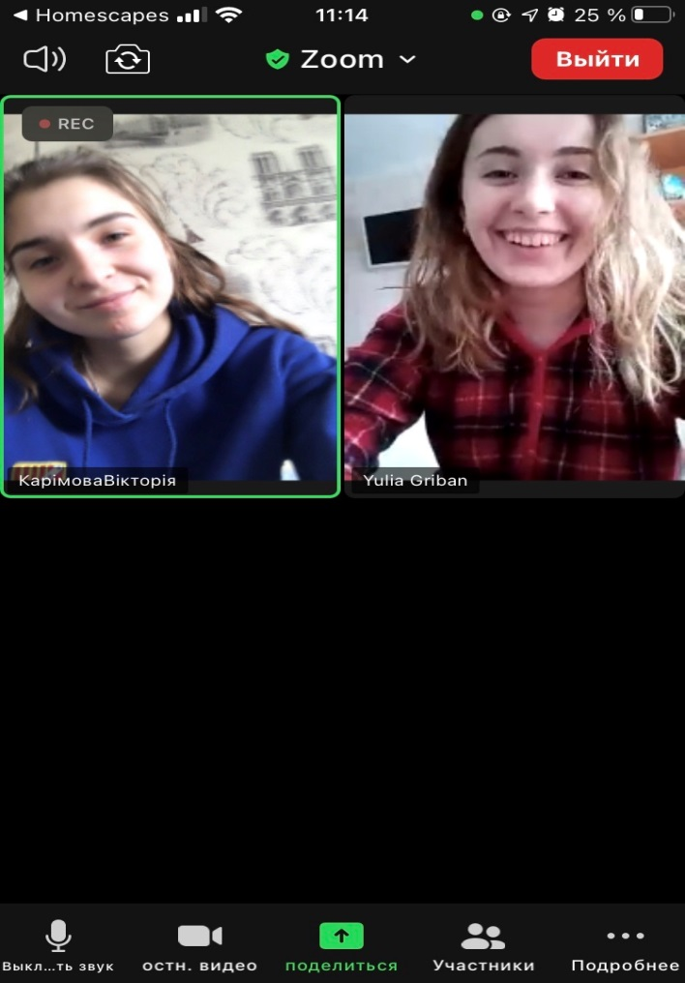
Забезпечення діяльності web-сторінки гуртка : https://nubip.edu.ua/node/27041

Slide 14
ДЯКУЄМО ЗА УВАГУ!

